Slide 1

ỨNG DỤNG QUẢN LÝ TÀI CHÍNH THU CHI CÁ NHÂN
Nhóm 2: Nguyễn Công Hoàn

Slide 2
Lời mở đầu
Trong bối cảnh chi phí sinh hoạt ngày càng tăng và thói quen chi tiêu không kiểm soát trở nên phổ biến, nhiều người trẻ đang gặp khó khăn trong việc quản lý tài chính cá nhân một cách hiệu quả. Việc thiếu công cụ hỗ trợ rõ ràng khiến việc ghi chép thu chi trở nên rời rạc và dễ bị lãng quên. Xuất phát từ nhu cầu thực tế đó, ứng dụng quản lý tài chính cá nhân đã ra đời nhằm giúp người dùng theo dõi dòng tiền, kiểm soát chi tiêu và xây dựng thói quen tài chính lành mạnh mỗi ngày.

Slide 3
Mục lục
Xây dựng chương trình
Cơ sở lý thuyết
Phân tích thiết kế hệ thống
Kết luận và hướng phát triển

Slide 4

Cơ sở lý thuyết
Tổng quan về ứng dụng
“Xây dựng ứng dụng quản lý tài chính cá nhân” là đề tài phát triển ứng dụng Android bằng ngôn ngữ lập trình Java. Nhằm cung cấp công cụ giúp người dùng có thể quản lý chi tiêu, thu nhập một cách hiệu quả.
Java, Android Studio, SQLite là những công cụ hữu ích giúp tạo nên một ứng dụng Android.

Slide 5
Cơ sở lý thuyết
Giới thiệu ngôn ngữ lập trình Java
Java là một ngôn ngữ lập trình hướng đối tượng mạnh mẽ, được phát triển bởi Sun Microsystems vào năm 1995 và hiện nay thuộc sở hữu của Oracle.
Java nổi bật với khẩu hiệu 'Write once, run anywhere’, cho phép các chương trình được viết bằng Java có thể chạy trên nhiều nền tảng khác nhau mà không cần chỉnh sửa mã nguồn.
Với cú pháp rõ ràng, hệ sinh thái phong phú và khả năng quản lý bộ nhớ tự động (garbage collection), Java đã trở thành một trong những ngôn ngữ phổ biến nhất thế giới.
Java được sử dụng rộng rãi trong nhiều lĩnh vực như phát triển ứng dụng Android, hệ thống doanh nghiệp, phần mềm desktop, web backend, và cả hệ thống nhúng.

Slide 6
Cơ sở lý thuyết
Giới thiệu về Android Studio
Android Studio là môi trường phát triển tích hợp (IDE) chính thức do Google cung cấp dành cho lập trình ứng dụng Android.
Được xây dựng dựa trên nền tảng IntelliJ IDEA, Android Studio hỗ trợ đầy đủ các công cụ giúp lập trình viên thiết kế, viết mã, kiểm thử và tối ưu hóa ứng dụng một cách hiệu quả.
IDE này cung cấp nhiều tính năng nổi bật như trình giả lập Android, hệ thống build Gradle mạnh mẽ, công cụ thiết kế giao diện kéo–thả, kiểm tra hiệu năng, và hỗ trợ trực tiếp Kotlin, Java, C++.
Với giao diện thân thiện và khả năng tích hợp cao, Android Studio trở thành công cụ không thể thiếu đối với bất kỳ ai muốn phát triển ứng dụng cho hệ điều hành Android.

Slide 7
Cơ sở lý thuyết
Giới thiệu về SQLite
SQLite là một hệ quản trị cơ sở dữ liệu nhẹ, nhỏ gọn và tích hợp sẵn, được sử dụng rộng rãi trong các ứng dụng di động, đặc biệt là trên nền tảng Android.
Không giống như các hệ cơ sở dữ liệu máy chủ truyền thống, SQLite hoạt động theo mô hình nhúng (embedded), tức là cơ sở dữ liệu được lưu trữ trực tiếp trong một file duy nhất trên thiết bị, không cần cài đặt thêm máy chủ hay cấu hình phức tạp.
Nhờ tính đơn giản, tốc độ cao và khả năng hoạt động ổn định ngay cả khi không có kết nối mạng, SQLite trở thành lựa chọn lý tưởng cho các ứng dụng có quy mô dữ liệu vừa và nhỏ.
Ngoài ra, cú pháp SQL tiêu chuẩn và khả năng tích hợp dễ dàng cũng giúp lập trình viên thao tác với dữ liệu nhanh chóng và hiệu quả.

Slide 8
Phân tích thiết kế hệ thống
Xác định tác nhân và chức năng
Tác nhân | Chức năng
Người dùng (User) | Đăng nhập, đăng xuất, Đăng ký tài khoản Xem số dư tài khoản Thêm giao dịch Thực hiện tìm kiếm Thêm ngân sách Thêm danh mục

Slide 9
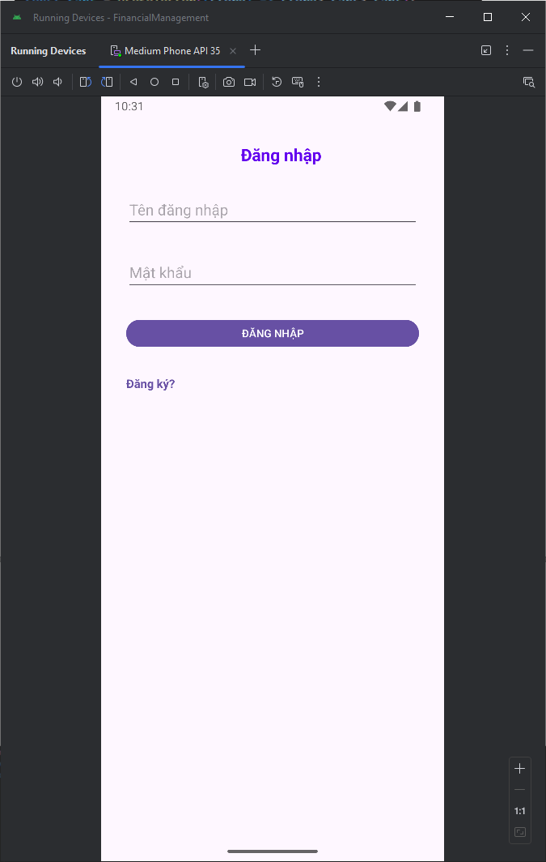
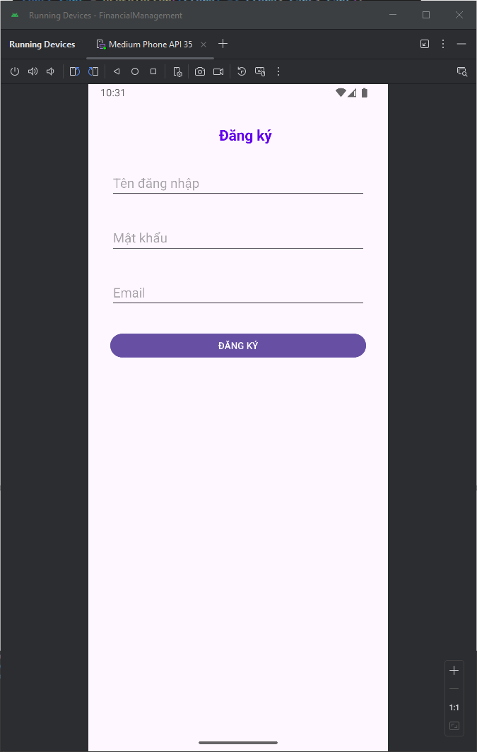
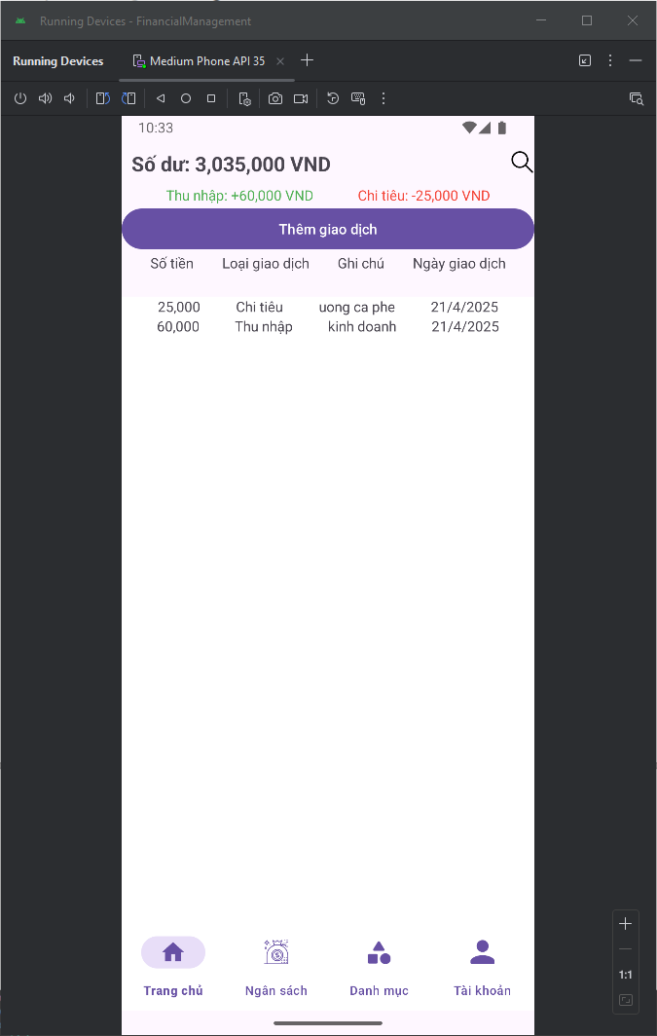
Xây dựng chương trình
Giao diện dự án
Màn hình Đăng nhập
Màn hình Đăng ký
Màn hình Trang chủ

Slide 10
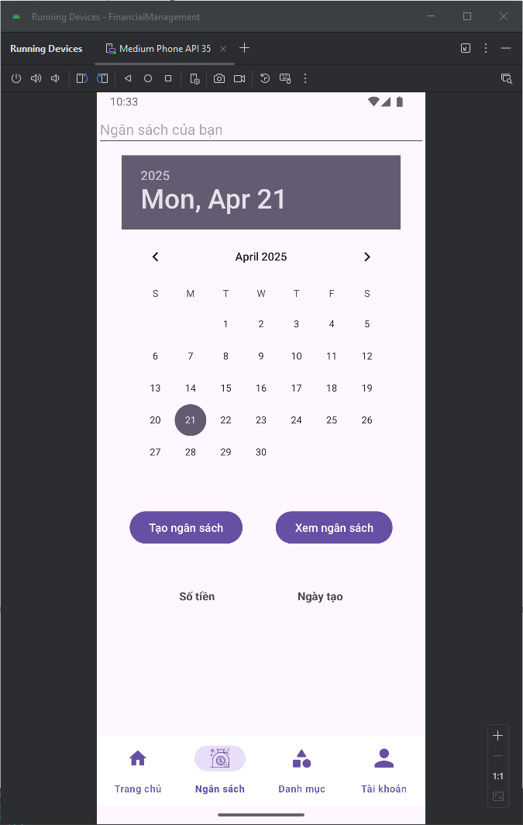
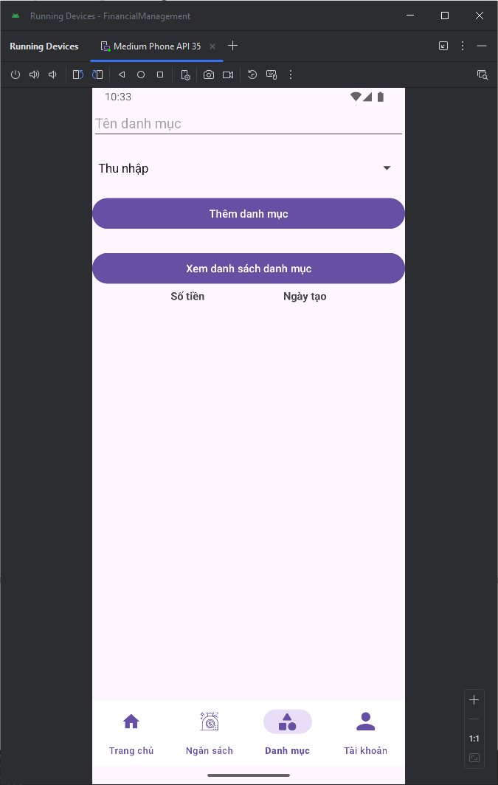
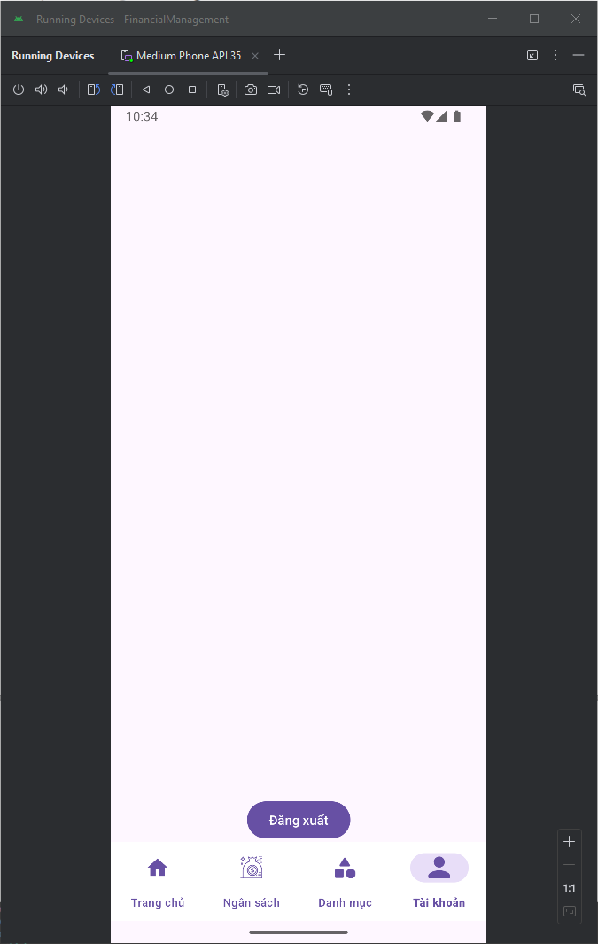
Xây dựng chương trình
Giao diện dự án
Màn hình Ngân sách
Màn hình Danh mục
Màn hình Tài khoản

Slide 11
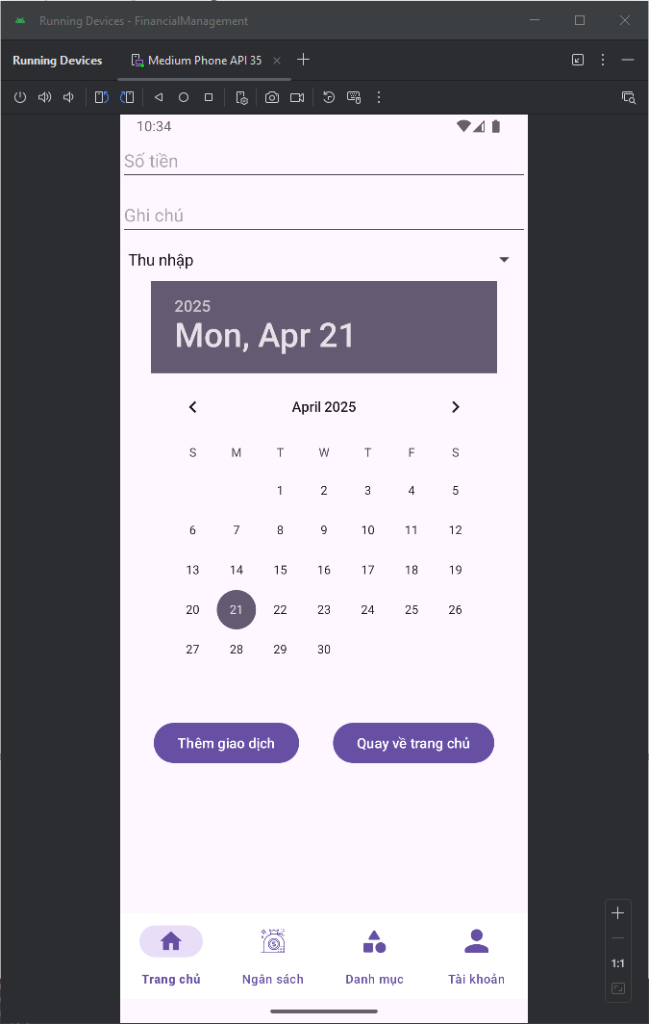
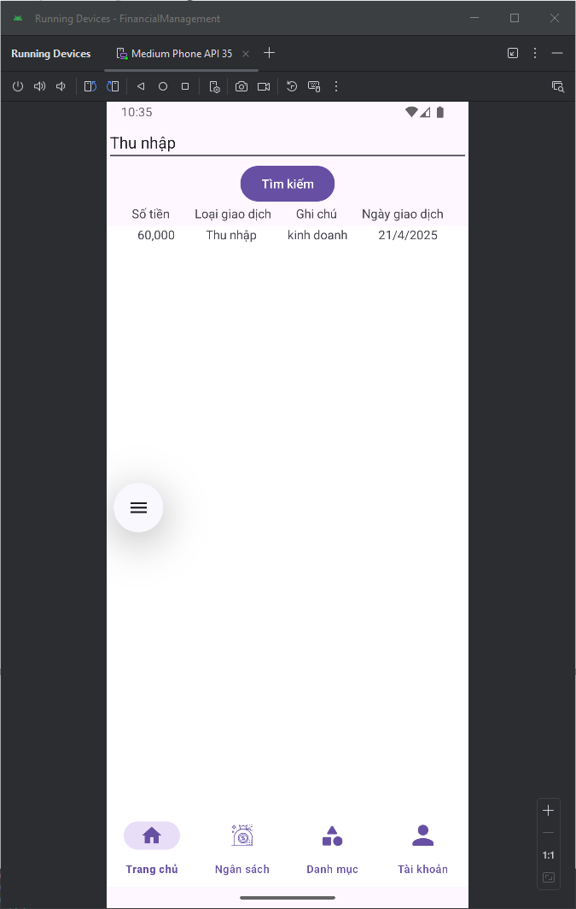
Xây dựng chương trình
Giao diện dự án
Màn hình Thêm giao dịch
Màn hình Tìm kiếm

Slide 12
Kết luận và hướng phát triển
Những phần đã thực hiện và hạn chế của ứng dụng
Đã thực hiện được
Hạn chế
Chức năng đăng nhập, đăng xuất
Chức năng đăng ký tài khoản
Chức năng hiển thị thông tin giao dịch, số dư của người dùng
Chức năng them mới giao dịch
Chức năng tìm kiếm giao dịch
Màn hình Tài khoản người dùng còn sơ sài
Chưa thực hiện được chức năng Statistic
Chưa thống kê được thu nhập, chi tiêu của người dùng theo từng ngày, tuần, tháng, năm
Chưa có chức năng hiện nhắc nhở người dùng

Slide 13
Kết luận và hướng phát triển
Hướng phát triển
Thêm các chức năng chưa thực hiện được
Phát triển đa nền tảng. Ví dụ: Phát triển ứng dụng cho hệ điều hành IOS
Tích hợp công nghệ AI để gợi ý cách quản lý tài chính cho khách hàng

Slide 14



